Slide 1

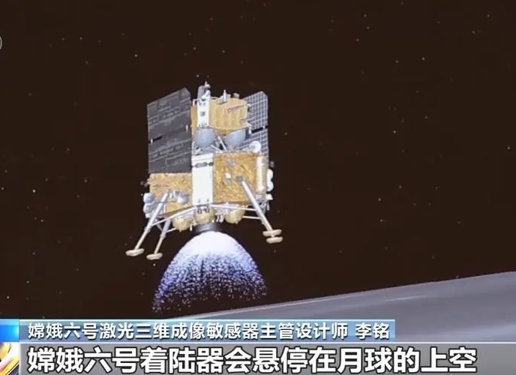
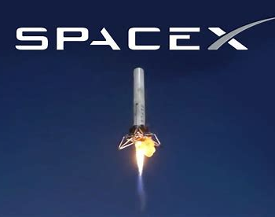
嫦娥奔月、星舰探空，人类对遥远空间的探索永无止境
早在600年前的15世纪，就涌现出一批驰骋海洋的探索者，他们的发现使世界开始连成一个整体

Slide 2
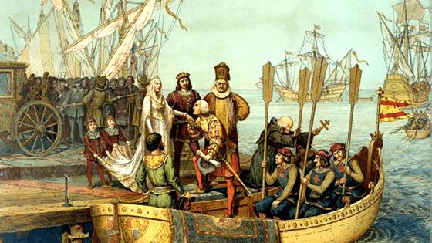
第六课 全球航路的开辟

Slide 3
一、新航路开辟的动因
材料一 中世纪（约5世纪一约15世纪）的骑士少有出现必须付钱购买某种物品的情形。他们的庄园能够出产供他和他的家人吃、喝、穿的一切物品。
——房龙《人类的故事》
材料二 1500年左右，随着欧洲商品经济的日益发展和资本主义生产的萌芽，金银日益取代土地成为社会财富的重要标志，金银成为普遍的交换的手段。
——斯塔夫里阿诺斯《全球通史》
材料三 15世纪末期的欧洲，社会分工不断扩大，资本主义萌芽出现，城镇迅速增多，商品经济日益发展，货币的需求量大大增加。于是，西欧的国王、贵族和商人到处追求黄金白银，形成一股贵金属热。
——王斯德《世界通史》
(1)根本原因：14-15世纪，地中海沿岸城市出现资本主义萌芽，西欧各国的商品经济迅速发展，对金银财富的需求以及开拓新市场的意愿日益迫切。

Slide 4
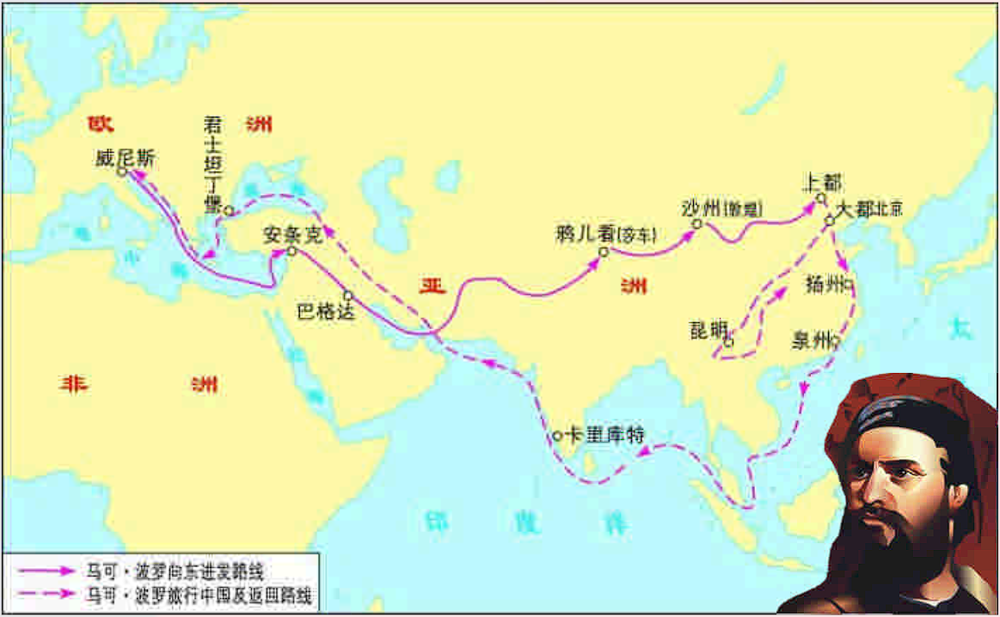
一、新航路开辟的动因
材料四 东方是金瓦盖顶，金砖铺地，门窗都是黄金装饰，连河道里都有滚动的矿石，东方简直是一个灿烂辉煌的黄金世界，冒险家的乐园。日本据有黄金，金多无量……秦海（中国南海）中“共有7459座海岛……其中一切富源，或为黄金宝石，或为一切种类香料，多至不可思议，”
——《马可·波罗行纪》
(2)东方诱惑：人文主义鼓励冒险精神；马可·波罗对东方世界的描述，使部分西欧人认为富裕的东方和未知的海外是实现发财梦的最好场所。

Slide 5
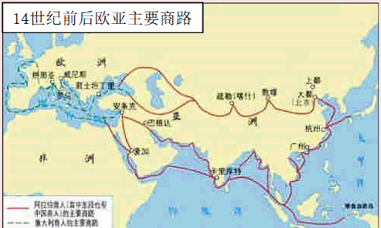
一、新航路开辟的动因
材料五 15世纪中叶奥斯曼土耳其帝国兴起，先后占领小亚细亚和巴尔干半岛，控制传统商路，对过往商品征收重税，（比原价高8-10倍）。因此，西欧各国迫切需要开辟一条通往东方的新航线。
材料六 当时东西方的贸易主要经过三条传统的商路（如左图），……但是这三条商路均以东地中海为出发点，经过意大利商人和阿拉伯等东方商人的多次转手，而且途中屡次经关卡征税并百般刁难，东方商品运抵西欧时价格上涨数倍。
——周一良、吴于廑《世界通史·中古部分》；朱寰主编《世界上古中古史》（下册）
(3) 陆路受阻：东西方陆路贸易被奥斯曼帝国阻断，导致“生活必需品”奇贵

Slide 6
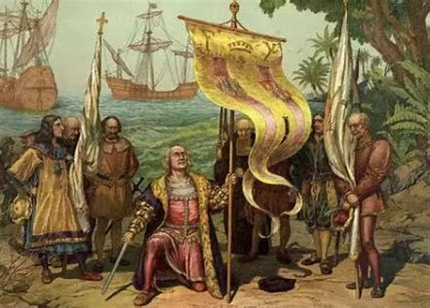
一、新航路开辟的动因
材料七 两基督教自称是普世教会，凡有人类的地方就该有基督教。……基督教的理想是扩张的凝结剂，使各种各样世俗的要求罩上神圣的光圈，不是道东方来的达·伽马还是到西方去的哥伦布，都是把宗教目标和现实目标糅合在一起，无法区分。传播基督教成了探险家们强大的精神来源之一。
动因。 ——黄邦和《通向现代世界的500年：哥伦布以来东西两半球汇合的世界影响》
(4) 精神动力：希望通过向海外扩张来传播基督教，成为激励他们出海远航的一个精神动力。

Slide 7
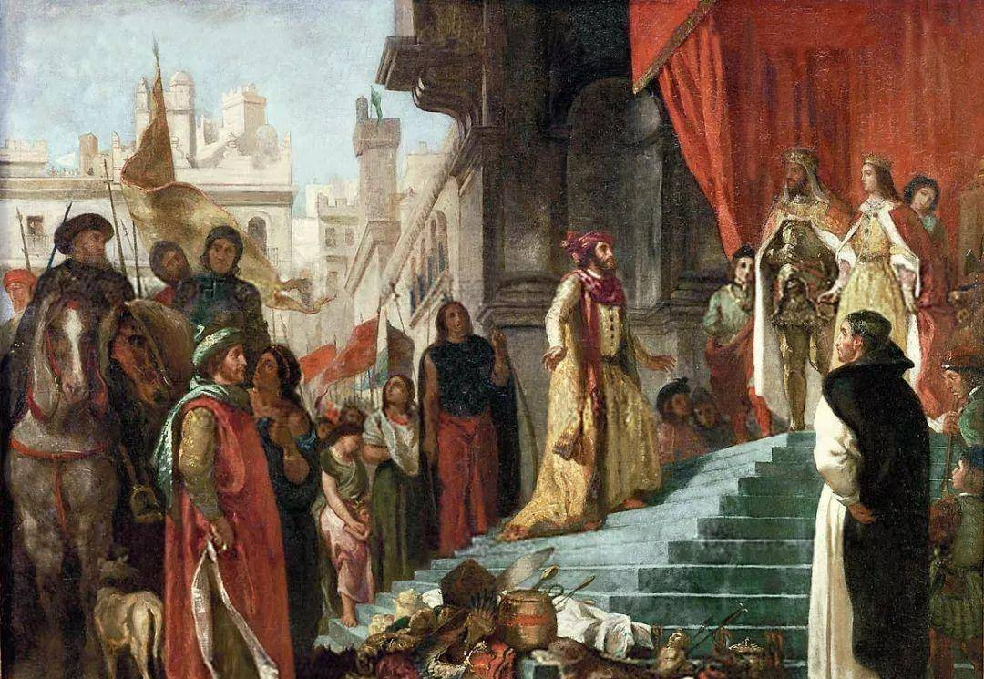
二、新航路开辟的条件
材料一 两位陛下（指西班牙国王和皇后）决定派我——克里斯托夫·哥伦布前往印度。
——商务印书馆《中世纪晚期的西欧》
材料二 朕也把朕在上述地方和岛屿的钦差和总督官衔赐给你们……为了给你们以最大恩惠，朕愿意，如果在你们发现的岛屿已超过六个的情形下，你们六中取二，而且此后获得当地应交给朕的全部收入租税的十五分之一。 ——周一良、吴于廑总主编，郭守田主编《世界通史资料辑·中古部分》
(1)政治条件：西班牙和葡萄牙王室积极支持海上冒险活动。

Slide 8
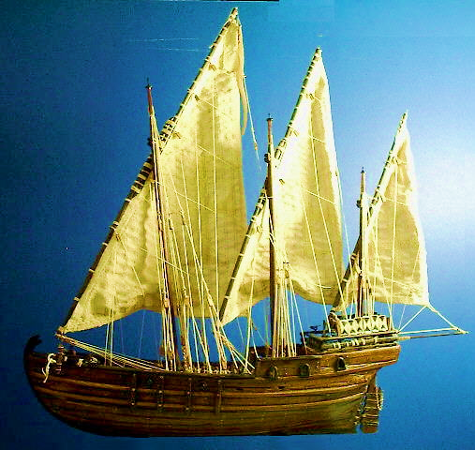
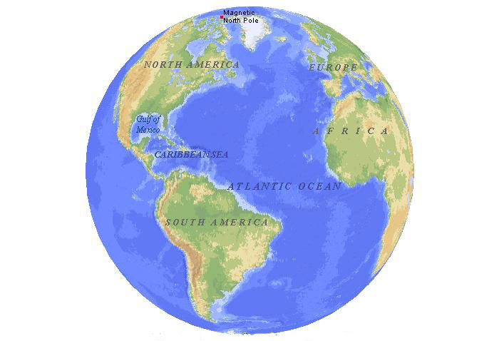
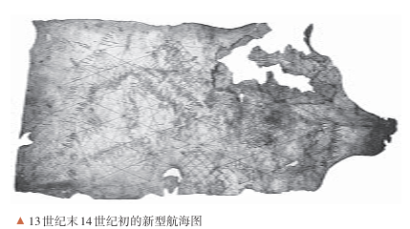
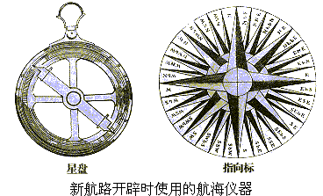
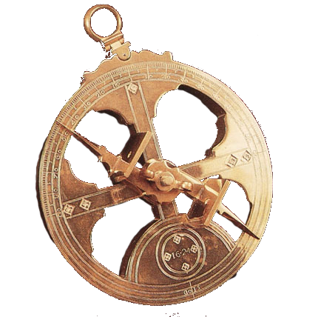
二、新航路开辟的条件
多桅帆船
“地圆说”
(2)经验丰富：西欧人在地中海和大西洋沿岸的长期航行中积累了丰富的经验
(3) 科技发展：地理知识的丰富，造船、航海技术的进步
罗盘针
星盘

Slide 9
三、习题
(2023·黑龙江省·模拟题)葡萄牙亨利王子（1394～1460）在世期间，在葡萄牙西南海岸的萨格拉什创办航海学校，培训本国水手；设立专门研究航海技术的观象台，广泛收集地理、气象、造船、海流等方面的文献资料；聘请热那亚和加泰罗尼亚等地的航海人才为师。这些措施（ ）
A. 促使葡萄牙成为殖民霸主 B. 为新航路开辟准备了条件C. 旨在发展本国的海事教育 D. 推动了葡萄牙的社会变革
根据题干信息可知，亨利王子创办航海学校、研究航海技术、聘请航海人才等措施，都是在为开辟新航路作准备，故B项正确。
A.促使葡萄牙成为殖民霸主是新航路开辟的影响，排除A项。
C.发展海事教育只是途径，不是根本目的，排除C项。
D.该项夸大了这些措施的作用，排除D项。

Slide 10
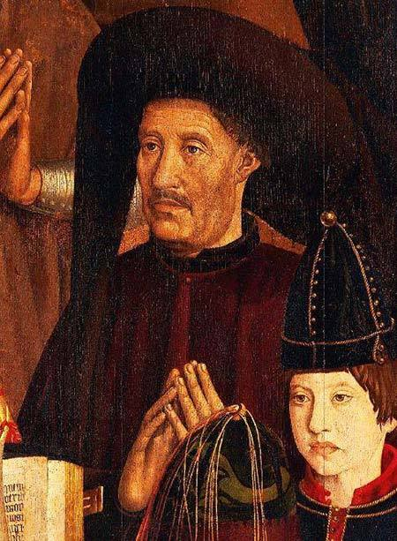
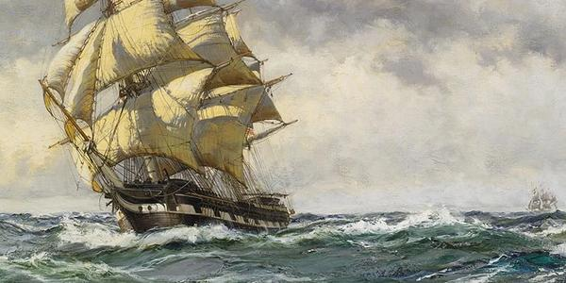
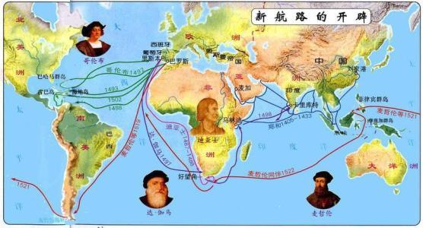
四、巩固知识
王子氪金开船寻东路

Slide 11
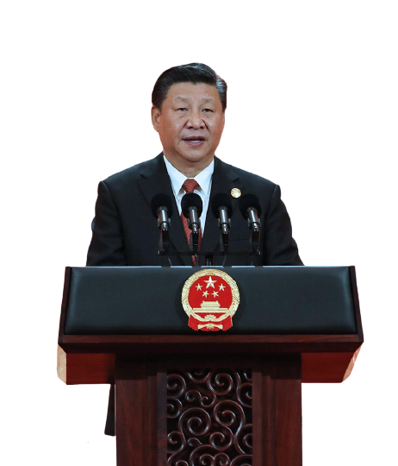
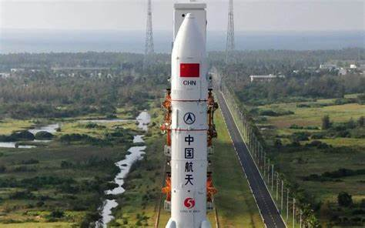
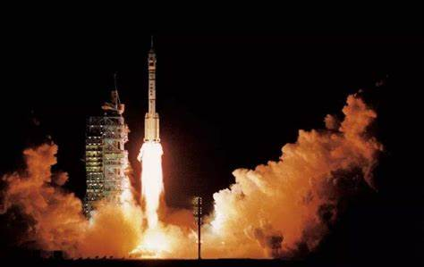
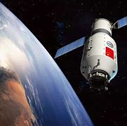
四、习语&课后任务
建设海洋强国，我一直有这样一个信念。
探索浩瀚宇宙，发展航天事业，建设航天强国，是我们不懈追求的航天梦。
——习近平
如果你是一名2149年的历史学家，请结合课上所学内容，试分析人类探索太空，实现航天梦的动因和条件

